Slide 1


Визуално оформяне на уеб страници със CSS
Цветове, шрифтове, подредба на елементи
Проект "Отворено учебно съдържание по програмиране и ИТ", СофтУни Фондация
Курс "Информационни технологии"
https://github.com/BG-IT-Edu
Софтуерни и хардуерни науки

Slide 2
Съдържание
​Стилизиране на уеб съдържание
​​Цветове и фон
Цветови стойности
Изображения за фон
​Шрифтове и текст
Външни шрифтове
Google Fonts
​​Подредба на елементи
Grid система
​​​​​​Пример: Визуално оформление на уеб страница
2
Notes:
2

Slide 3

Стилизиране на уеб съдържание
Значение и роля
Notes:
3

Slide 4

Стилизиране на уеб съдържание
Определя как изглежда уеб страницата
Позволява задаване на цветове, шрифтове и оформление
Подобрява четимостта и външния вид на уеб страницата

Slide 5

Значение и роля на стилизирането
Прави уеб страницата по-лесна за използване
Подобрява визуалното представяне на информацията
Създава по-добро потребителско преживяване (UX)

Slide 6

Цветове и фон
Стойности и изображения
Notes:
6

Slide 7
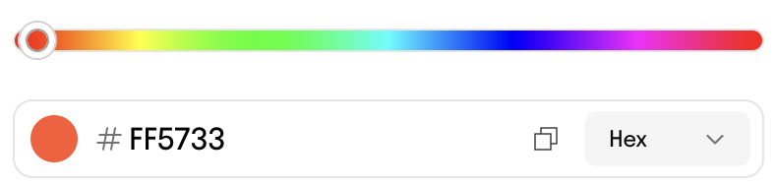
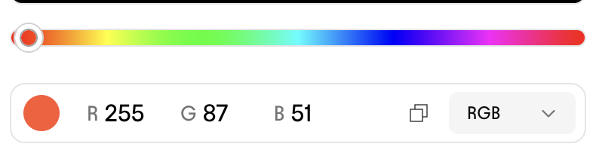
Цветове в CSS
Използват се за текст, фон, рамки и други елементи
Могат да се задават по различни начини
Най-често се използват имена на цветове, HEX и RGB стойности
HEX (Hexadecimal) – шестнадесетичен код, започващ с # (напр. "#FF5733")
RGB (Red, Green, Blue) – комбинация от стойности на червено, зелено и синьо в диапазон 0-255 (напр. "rgb(255, 87, 51)")

Slide 8
Цветови стойности
h1 {
color: blue;
}
p {
color: #0000FF;
}
header {
background-color: rgb(0, 0, 255);
}
Име на цвят
HEX стойност
RGB стойност

Slide 9
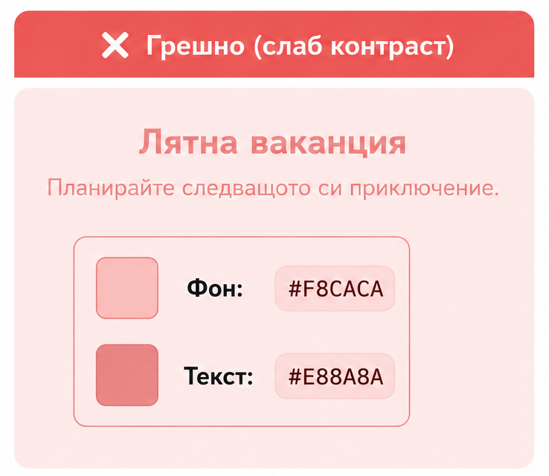
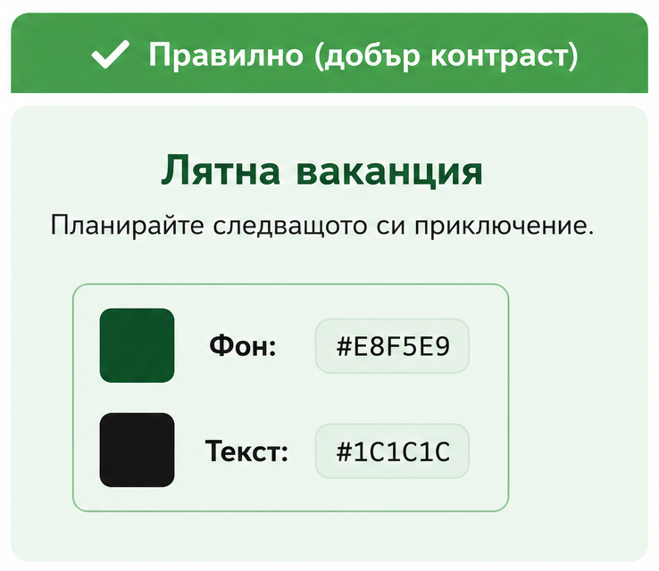
Цветове и добър контраст
Текстът трябва да се вижда ясно върху фона
Добрият контраст подобрява четимостта

Slide 10

Цветове и фон – Пример
<section class="banner">
<h2>Лятна ваканция</h2>
<p>Планирайте следващото си приключение.</p>
</section>
.banner { background-color: #87CEEB; color: white; padding: 20px; }

Slide 11
Изображения за фон
CSS позволява задаване на изображение като фон
Задава изображение за фон
body {
background-image: url("background.jpg");
background-size: cover;
background-position: center;
background-repeat: no-repeat;
}
Покрива цялата област
Не повтаря изображението
Центрира изображението

Slide 12

Изображения за фон – Пример
<section class="banner">
<h2>Лятна ваканция</h2>
<p>Планирайте следващото си приключение.</p>
</section>
.banner { background-image: url("background.jpg");
background-size: cover;
background-position: center;
background-repeat: no-repeat;
color: white;
text-shadow: 2px 2px 6px gray; padding: 20px; }

Slide 13

Шрифтове и текст
Външни шрифтове
Notes:
13

Slide 14
Шрифтове
CSS позволява използване на стандартни и външни шрифтове
Влияят върху стила и четимостта на уеб страницата
Добра практика е да се задава резервен шрифт
Основен шрифт
body {
font-family: Arial, sans-serif;
}
Резервен тип шрифт

Slide 15

Външни шрифтове
Не са задължително инсталирани на компютъра
Зареждат се от външен източник
Често използвана услуга е Google Fonts

Slide 16
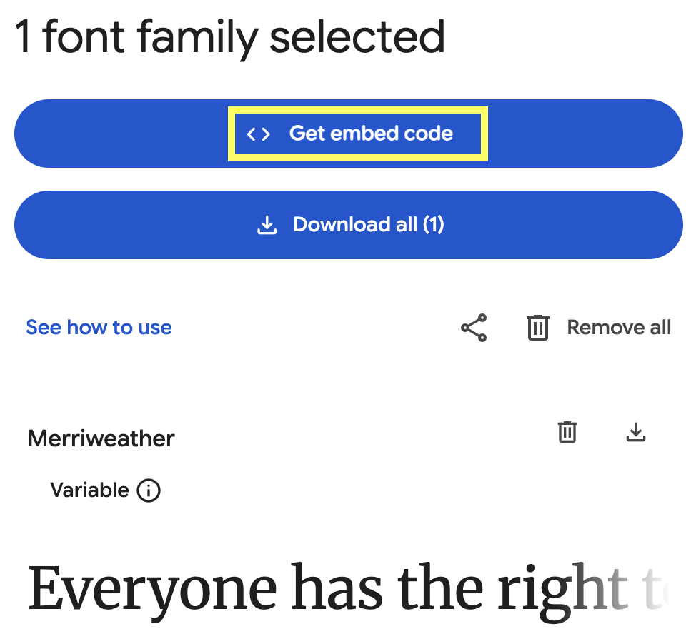
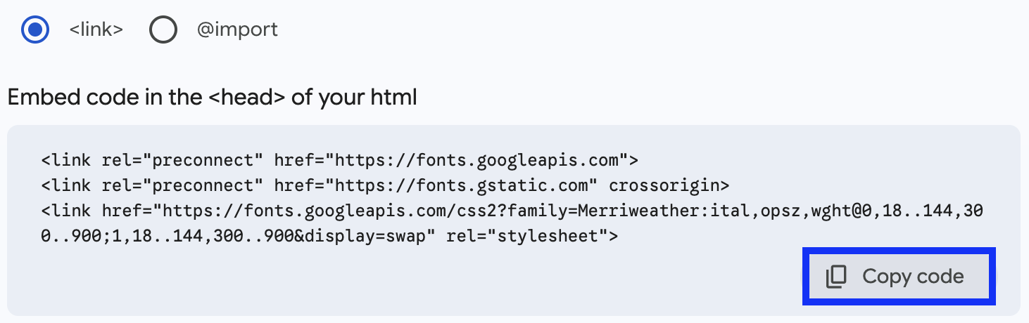
Използване на Google Fonts (1)
Отваряме Google Fonts – fonts.google.com
Избираме подходящ шрифт
Копираме <link> кода

Slide 17
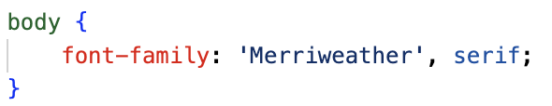

Използване на Google Fonts (2)
Поставяме го в <head> частта
Използваме шрифта чрез font-family

Slide 18

Подредба на елементи
Grid система
Notes:
18

Slide 19
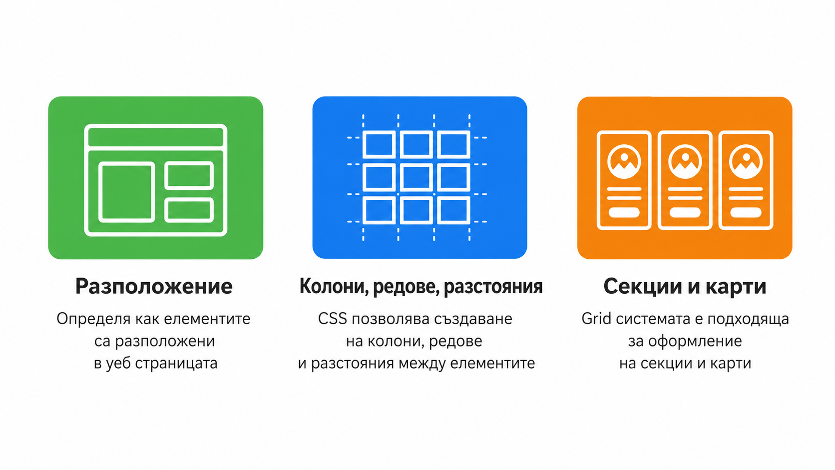
Подредба на елементи
Определя как елементите са разположени в уеб страницата
CSS позволява създаване на колони, редове и разстояния между елементите
Grid системата е подходяща за оформление на секции и карти

Slide 20
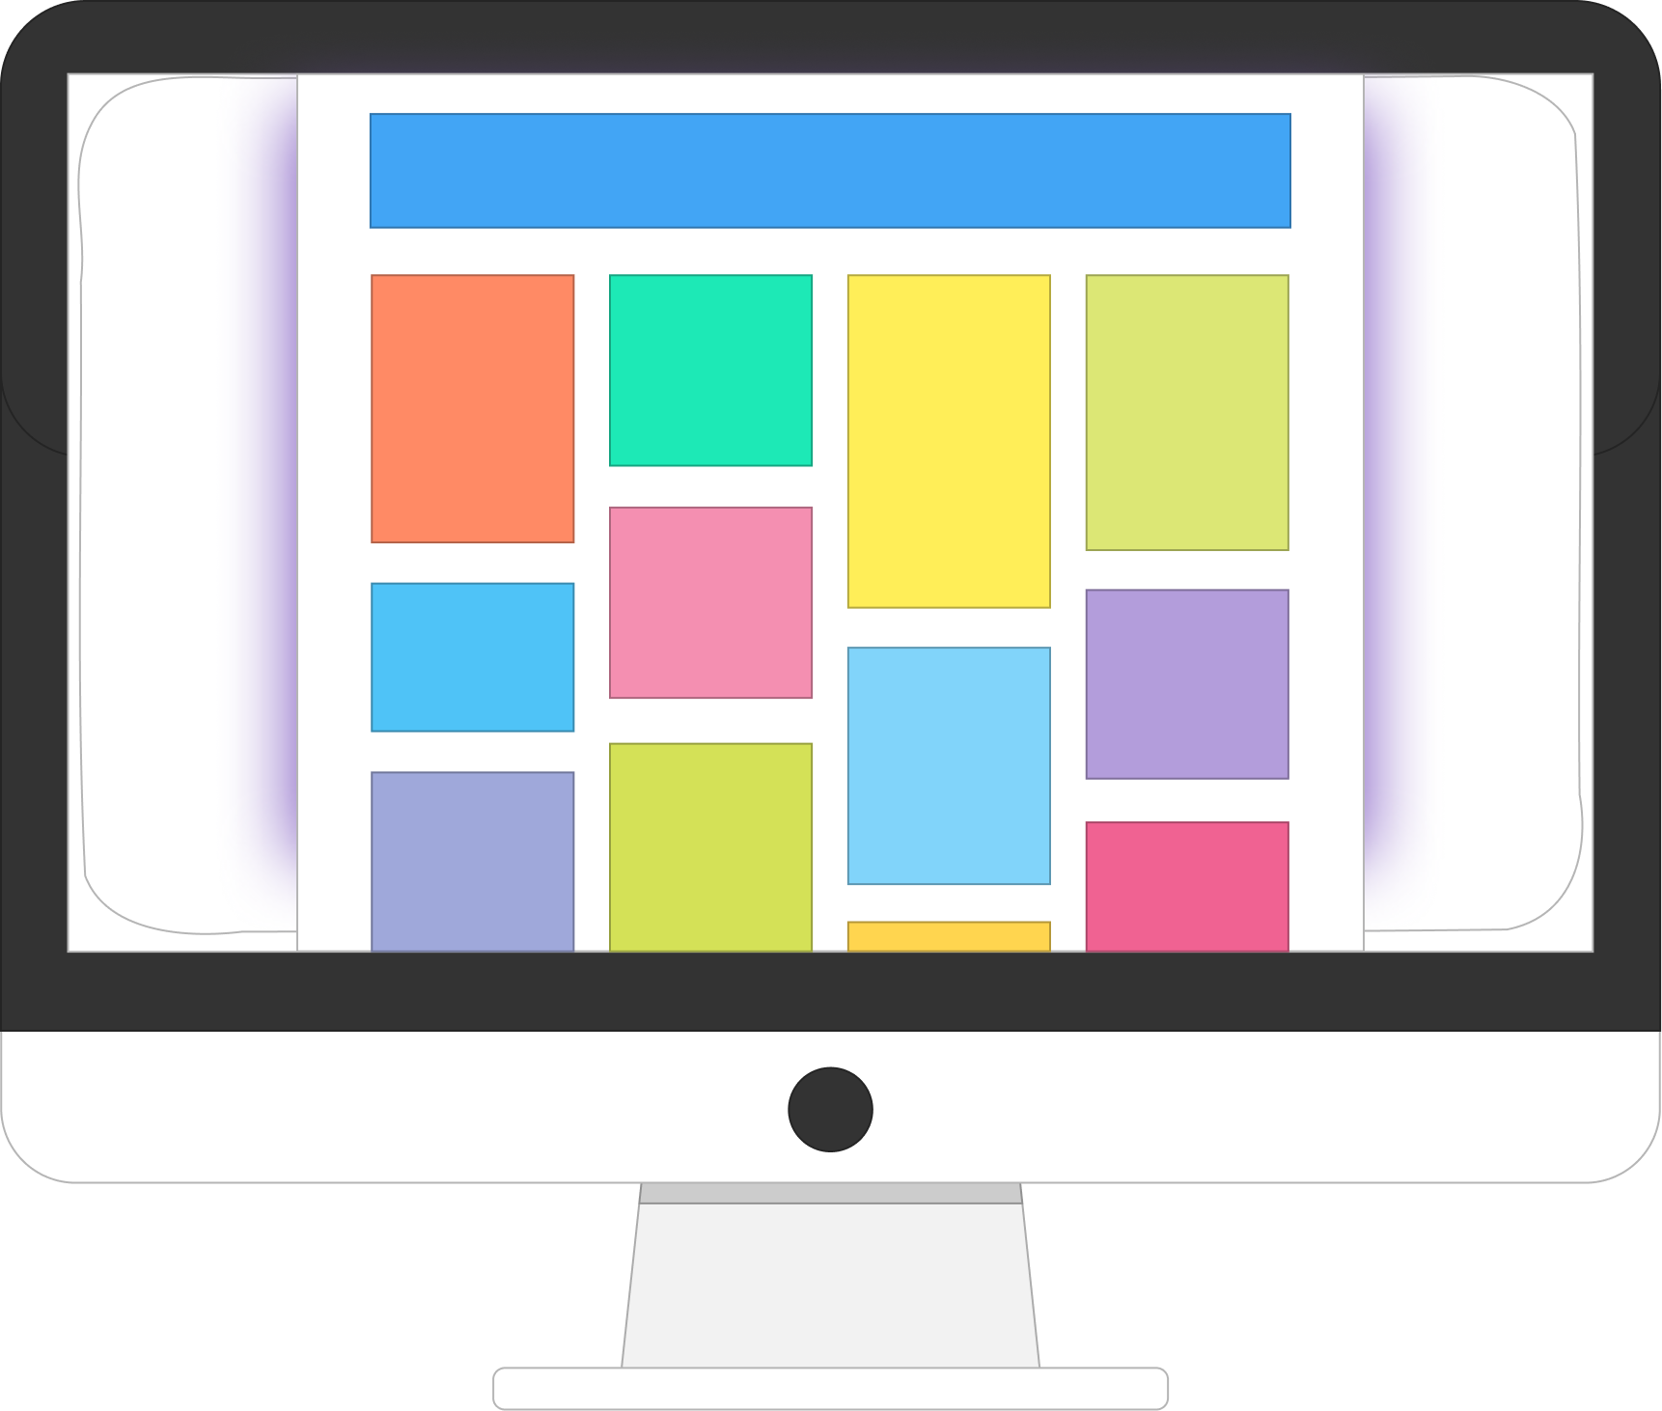
Grid система
Използва се за подреждане на елементите в редове и колони
Подходяща е за създаване на галерии, карти, секции и цялостно оформление
Работи чрез контейнер и елементи в него

Slide 21

Grid система
<div class="cards">
<div class="card">HTML</div>
<div class="card">CSS</div>
<div class="card">JavaScript</div>
</div>
Активира Grid подредба
.cards {
display: grid;
grid-template-columns: 1fr 1fr 1fr;
gap: 20px;
}
.card {
background-color: #f0f0f0;
padding: 20px;
text-align: center;
font-size: 1.5em;
}
Задава броя на колоните
fr (fractional unit) е една равна част от пространството
Разстояние между елементите

Slide 22
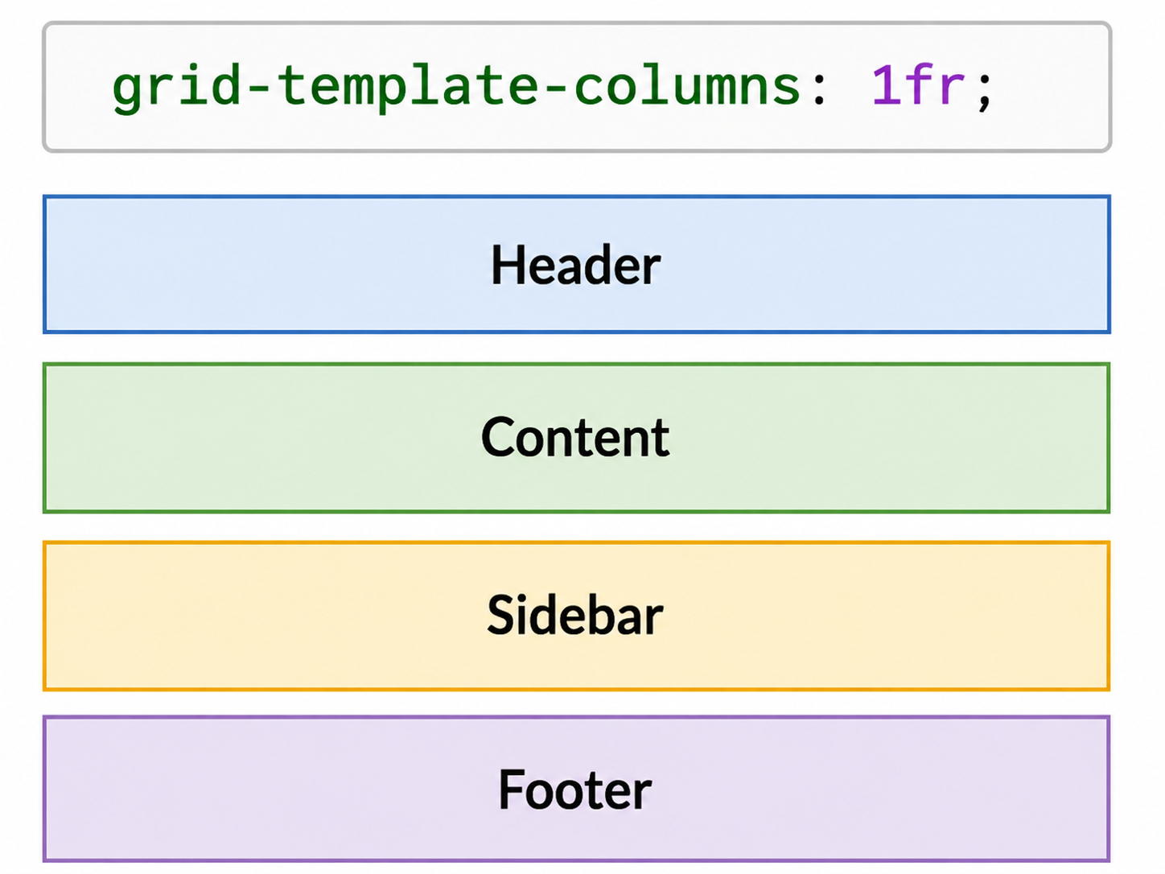
Видове Grid оформления (1)
Едноколонен
Всички елементи се подреждат един под друг в една колона

Slide 23
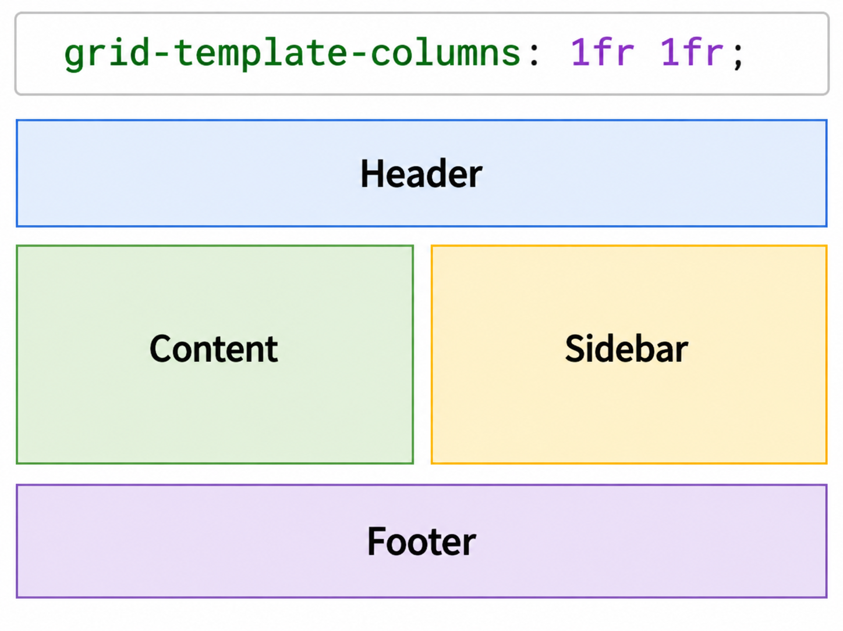
Видове Grid оформления (2)
Двуколонен
Елементите се разполагат в две колони с еднаква ширина

Slide 24
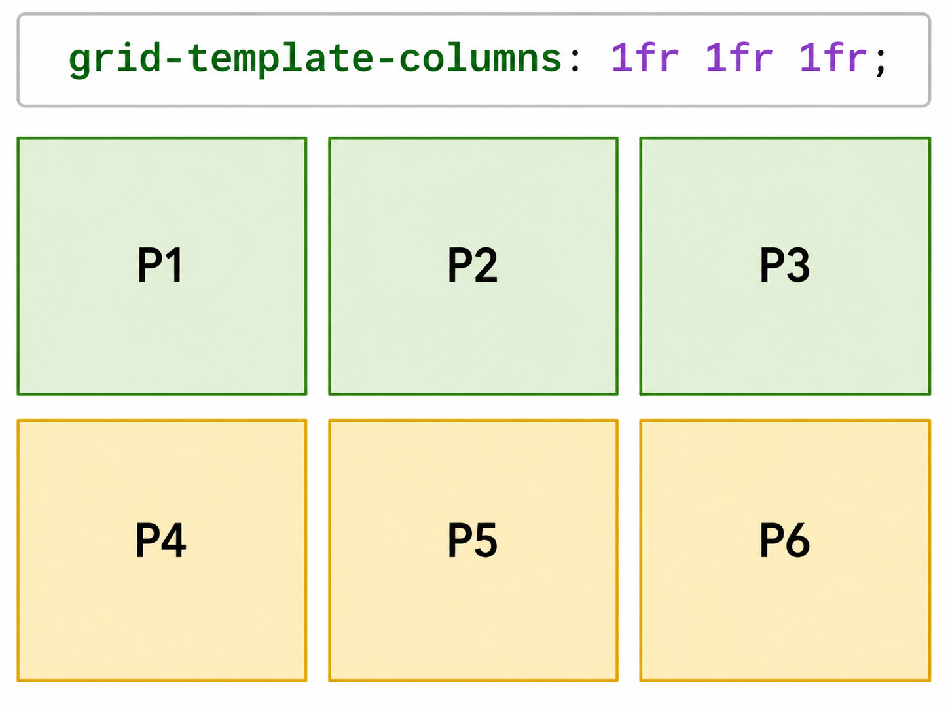
Видове Grid оформления (3)
Многоколонен
Съдържанието се разпределя в три или повече колони

Slide 25

Адаптивен уеб дизайн
Позволява уеб страницата да се променя според размера на екрана
Един и същ уеб сайт може да се използва на компютър, таблет и телефон
Променят се подредбата, размерите и разстоянията между елементите

Slide 26
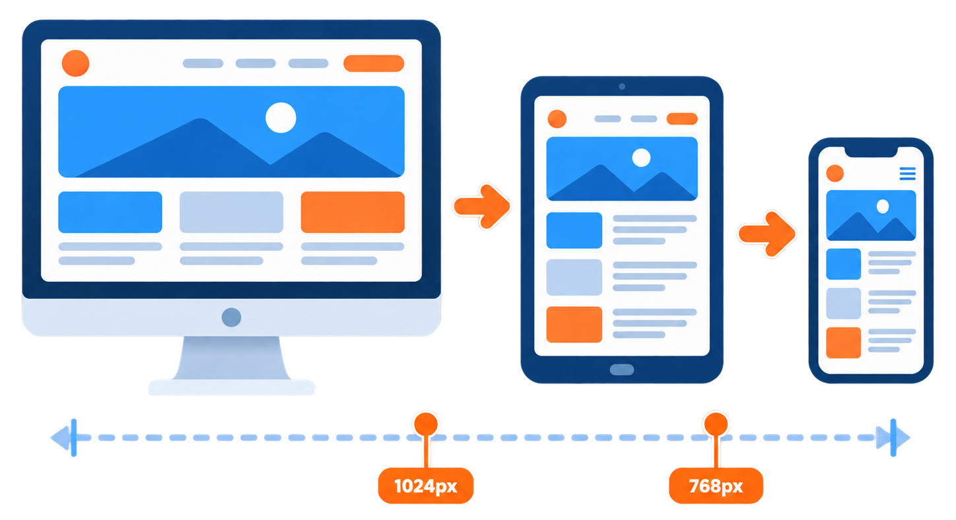
Media query
Условно CSS правило за адаптиране на уеб страницата към различни устройства
Прилага стилове само при зададено условие
Уеб страницата изглежда добре на различни размери на екрана

Slide 27
Media query – Пример
Създава условно правило
Прилага се до ширина 700px
@media (max-width: 700px) {
.products {
grid-template-columns: 1fr;
}
}
Стиловете в блока се изпълняват, когато условието е вярно

Slide 28

Адаптивно Grid оформление
При голям екран елементите могат да бъдат подредени в няколко колони
При малък екран същите елементи могат да се подредят в една колона
Media query променя Grid оформлението според ширината на екрана
.products {
display: grid;
grid-template-columns: repeat(3, 1fr);
}
@media (max-width: 700px) {
.products {
grid-template-columns: 1fr;
}
}

Slide 29

Пример
Визуално оформление на уеб страница
Notes:
29

Slide 30
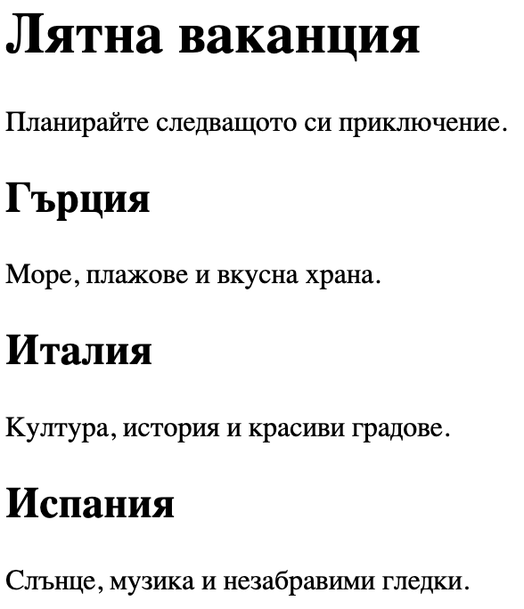
Стилизиране на уеб страница
Нека стилизираме дадената уеб страница
<head>
<title>Лятна ваканция</title>
</head>
<body>
<header class="hero">
<h1>Лятна ваканция</h1>
<p>Планирайте следващото си приключение.</p>
</header> <main>
<section class="destinations">
<article class="card">
<h2>Гърция</h2>
<p>Море, плажове и вкусна храна.</p>
</article> <article class="card">
<h2>Италия</h2>
<p>Култура, история и красиви градове.</p>
</article> <article class="card">
<h2>Испания</h2>
<p>Слънце, музика и незабравими гледки.</p>
</article>
</section>
</main>
</body>

Slide 31
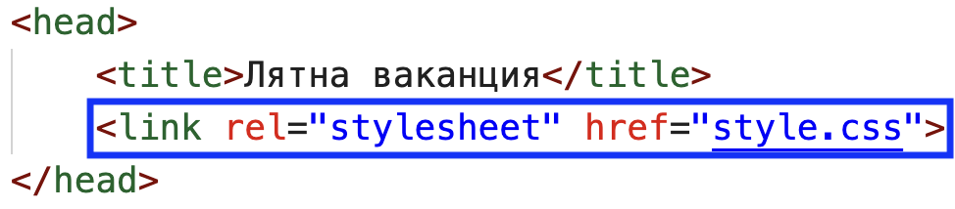
Създаване на CSS файл
Отваряме текстов редактор по избор, напр. VS Code
Създаваме в директорията на уеб страницата нов файл с разширение .css, напр. "style.css"
Отваряме също и HTML файла и добавяме външния стил в <head>

Slide 32
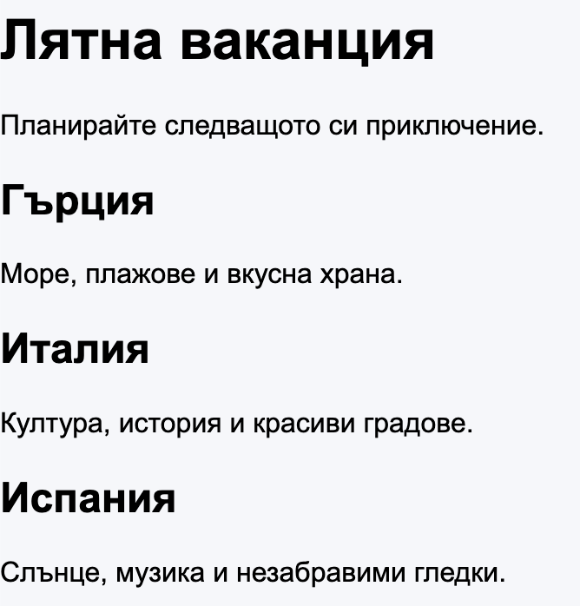
Стилизиране на body
Задаваме шрифт на цялата страница
Премахваме стандартното разстояние около нея
Добавяме фон
body {
font-family: Arial, sans-serif;
margin: 0;
background-color: #f5f7fa; }

Slide 33

Стилизиране на hero
Създаваме цветен банер с бял текст и центрирано съдържание
.hero { background-color: #87CEEB; color: white; padding: 60px; text-align: center; }

Slide 34
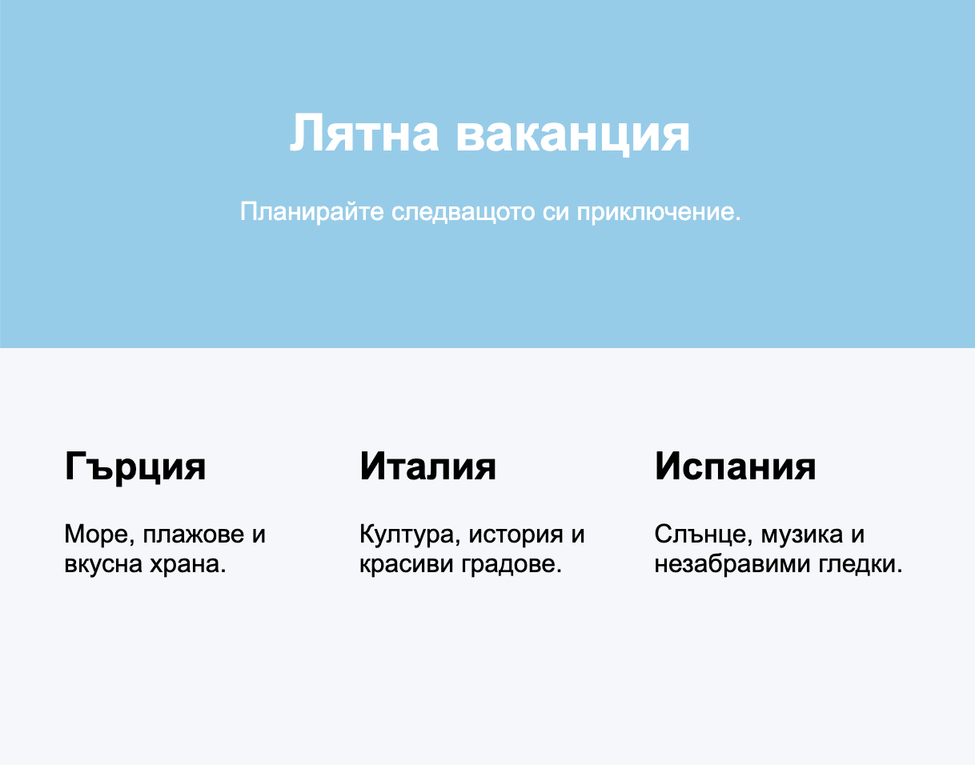
Създаване на grid подредба
Подреждаме картите с grid
.destinations { display: grid; grid-template-columns: 1fr 1fr 1fr; gap: 20px; padding: 40px; }

Slide 35
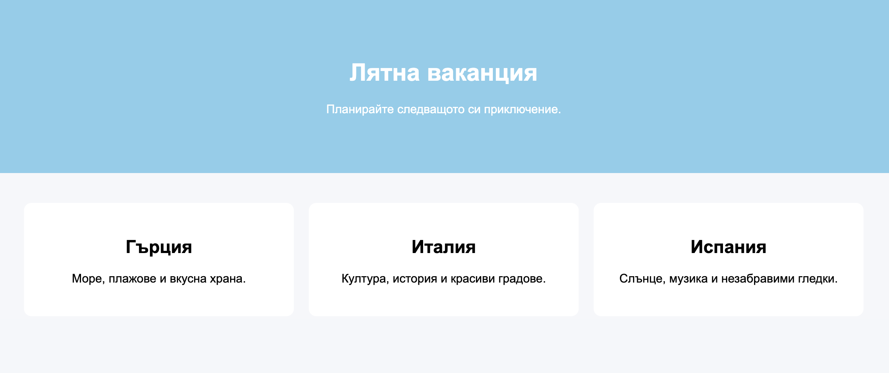
Стилизиране на картите
Задаваме бял фон, вътрешно разстояние и заоблени ъгли
Задаваме акцентен цвят на заглавията
.card {
background-color: white;
padding: 25px;
text-align: center;
border-radius: 10px;
}
.card h2 {
color: #1E88E5;
}

Slide 36
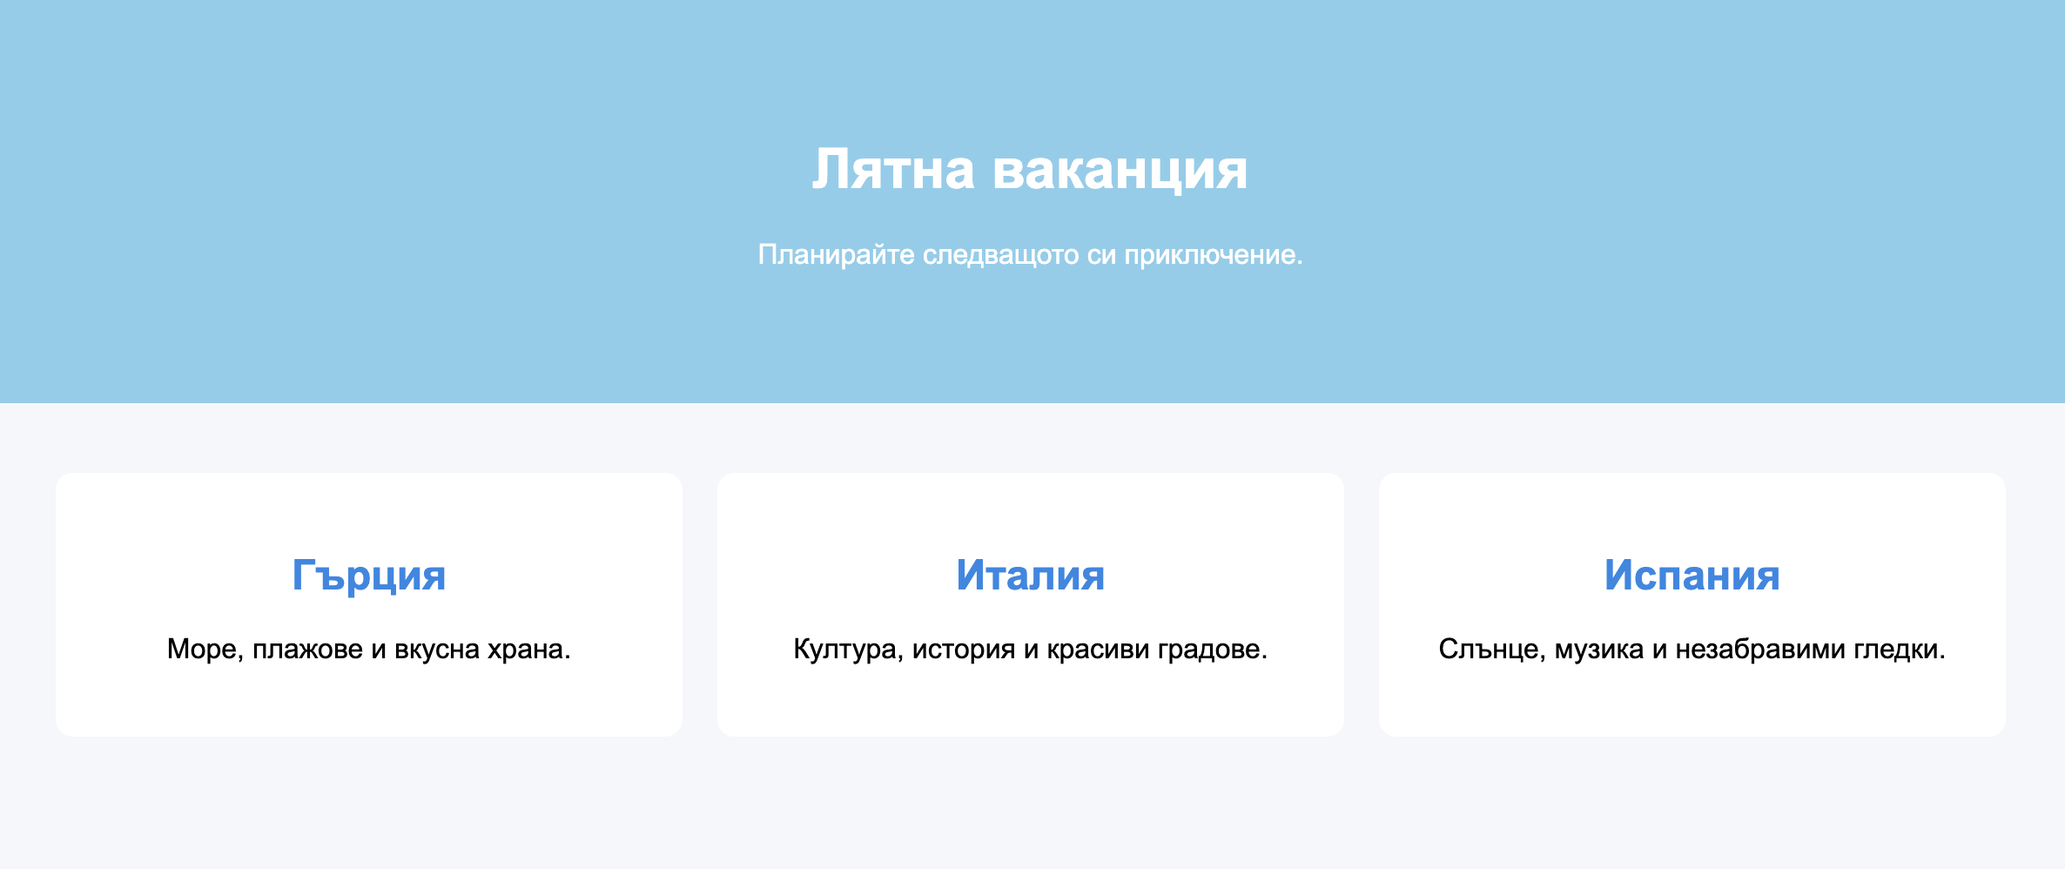
Резултат

Slide 37
Обобщение
Цветовете могат да се задават с имена, HEX и RGB стойности
Фонът може да бъде цвят или изображение
Външните шрифтове се добавят чрез <link> и font-family
Google Fonts е популярна услуга за уеб шрифтове
CSS Grid се използва за подредба на елементи в редове и колони
Визуалното оформление прави уеб страницата по-четима и завършена
Notes:
37

Slide 38
Въпроси?
Проект "Отворено учебно съдържание по програмиране и ИТ", СофтУни Фондация (лиценз CC-BY-NC-SA)
Notes:
38

Slide 39


Лиценз
Този курс (презентации, примери, демонстрационен код, упражнения, домашни, видео и други активи) представлява свободно учебно съдържание и се разпространява под свободен лиценз CC-BY-NC-SA
Проект "Отворено учебно съдържание по програмиране и ИТ" към Фондация "Софтуерен университет":
https://github.com/BG-IT-Edu
Notes:
39

